Slide 1
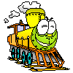
Викторина
по немецкому языку
для начальных классов
Подготовила учитель
иностранного языка
Гордеева Ольга Григорьевна
МБОУ «Сибирячихинская СОШ»

Slide 2
Станция “Das Abc”
Найдите пропущенные буквы
Aa Bb Dd Ee Ff Hh Jj Kk Ll Nn Oo Pp Qq
Ss Tt Vv Ww Xx Zz
Aa Bb Cc Dd Ee Ff Gg
Hh Ii Jj Kk Ll Mm Nn
Oo Pp Qq Rr Ss Tt Uu
Vv Ww Xx Yy Zz

Slide 3
Станция «Счет»
9
14

Slide 4
Станция “Familie”
Mut
Составьте слова
Toch
Va
te
Schw
ne
O
Bru
ester
ter
schwi
Tan
der
Ku
Ge
El
ma
On
O
si
ter
ter
kel
ter
pa
tern
Mutter, Vater, Eltern, Tochter, Bruder, Schwester,
Geschwister, Oma, Opa, Kusine, Tante, Onkel

Slide 5
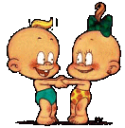
Станция “Bekanntschaft”
Дополните диалог:
– Wie heiβt …?
– Wie alt … du?
– Woher k… du?
– Wie heiβt dei… Mutter?
– Wie heiβt dei…Vater?
du
bist
ommst
ne
n

Slide 6


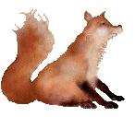
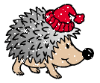
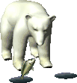
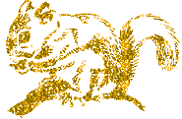
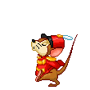
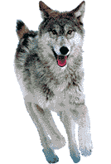
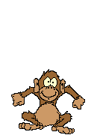
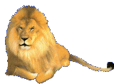

Станция “Waldtiere”.

Slide 7
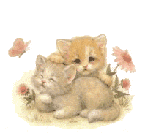
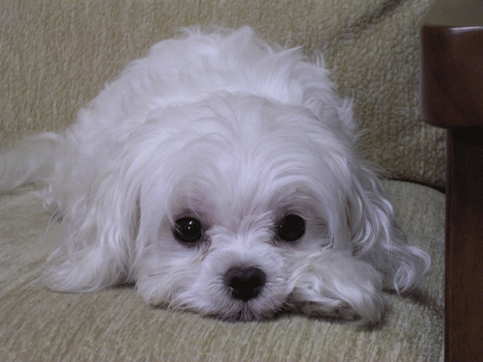

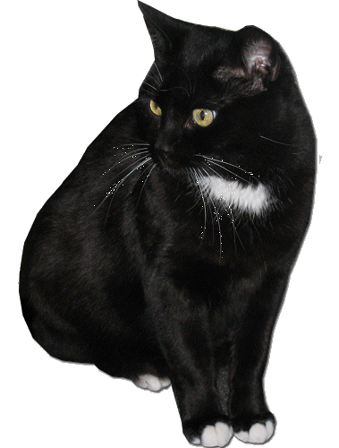
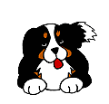
Станция “Mein Lieblingstier“.
Расскажи о своем любимом животном
Welches Tier hast du?
Wie heißt es?
Wie alt ist es?
Wie ist das Tier?
Spielt dein Tier gern?
Schläft es lange?
Hast du das Tier gern?

Slide 8

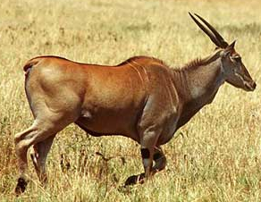
Станция „Tiere“.
Назовите лишнее слово:
Der Flamingo, der Adler (орёл), die Papagei, der Tiger.
Der Orang-Utan, der Schimpanse, der Pinguin, der Gorilla.
Die Antilope, der Panter, der Tiger, der Löwe.

Slide 9

Станция «Wetter»
Назовите предложения о погоде.
Кто больше?

Slide 10

Спасибо за участие!
Danke für die Arbeit!
Tschuβ!

